Slide 1

Algorithme de détection automatique de faux billets

Slide 2
Contexte
L'Organisation nationale de lutte contre le faux-monnayage (ONCFM) est une organisation publique qui lutte contre la contrefaçon des billets en euros.
Les différences de dimensions entre les vrais et les faux billets sont difficiles à observer à l'œil nu mais peuvent être identifiées par une machine.
Utilisation de données consignées par une machine pour différencier les vrais des faux billets.
Construction d'un algorithme capable de déterminer si un billet est vrai ou faux à partir de ses caractéristiques géométriques.

Slide 3
Problématique
L'algorithme devra utilise six données géométriques pour déterminer le type de chaque billet à partir de leurs dimensions.
1
Deux méthodes de prédiction sont en compétition :
- k-means
- Régression logistique
2
L'objectif est d'identifier le plus grand nombre possible de faux billets parmi la masse analysée chaque jour.
3

Slide 4
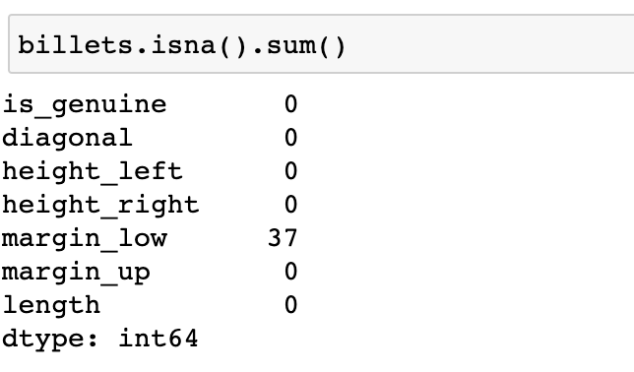
Analyse descriptive
Après une première analyse je remarque des données manquantes.

Slide 5
Régression linéaire multiple
La régression linéaire multiple est une technique statistique utilisée pour prédire une variable de réponse en fonction de plusieurs variables prédictives.
Le modèle de régression linéaire multiple permet donc de prédire les valeurs d'une variable en fonction de plusieurs facteurs.

Slide 6
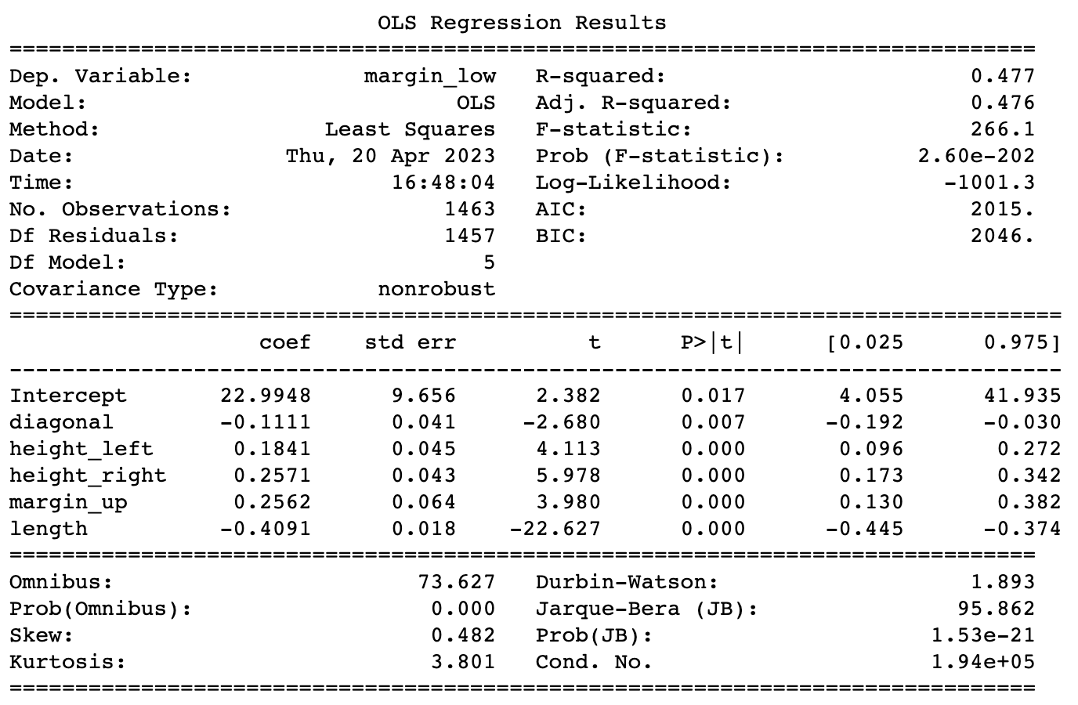
Régression linéaire multiple

Slide 7
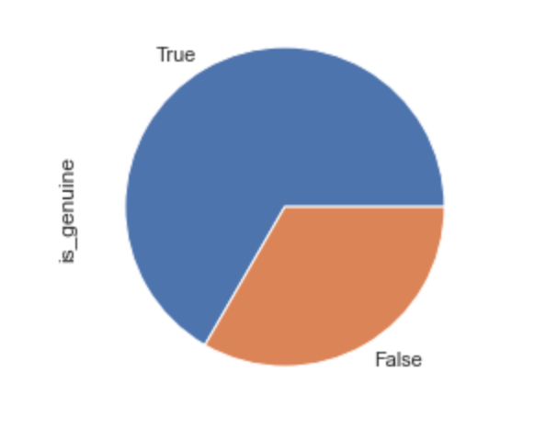
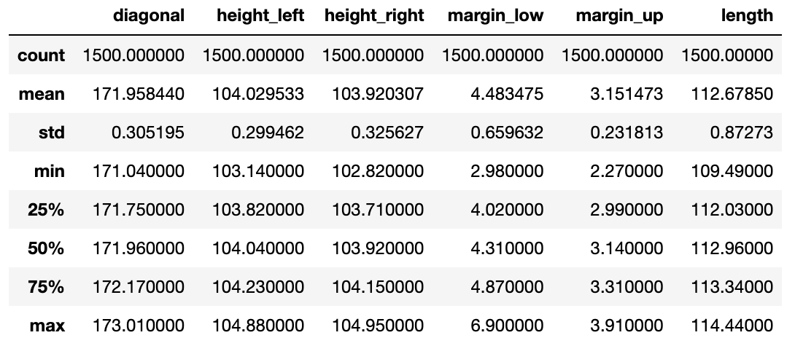
Analyse descriptive des données

Slide 8
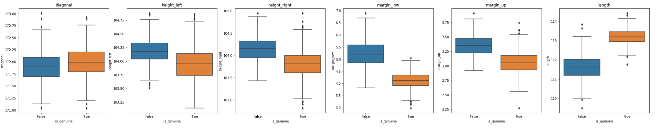
Analyse descriptive des données

Slide 9
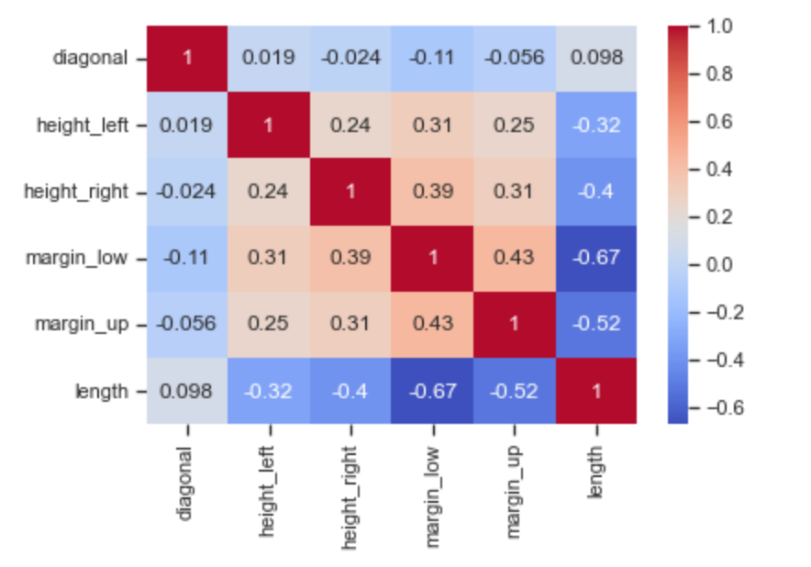
Analyse descriptive des données

Slide 10
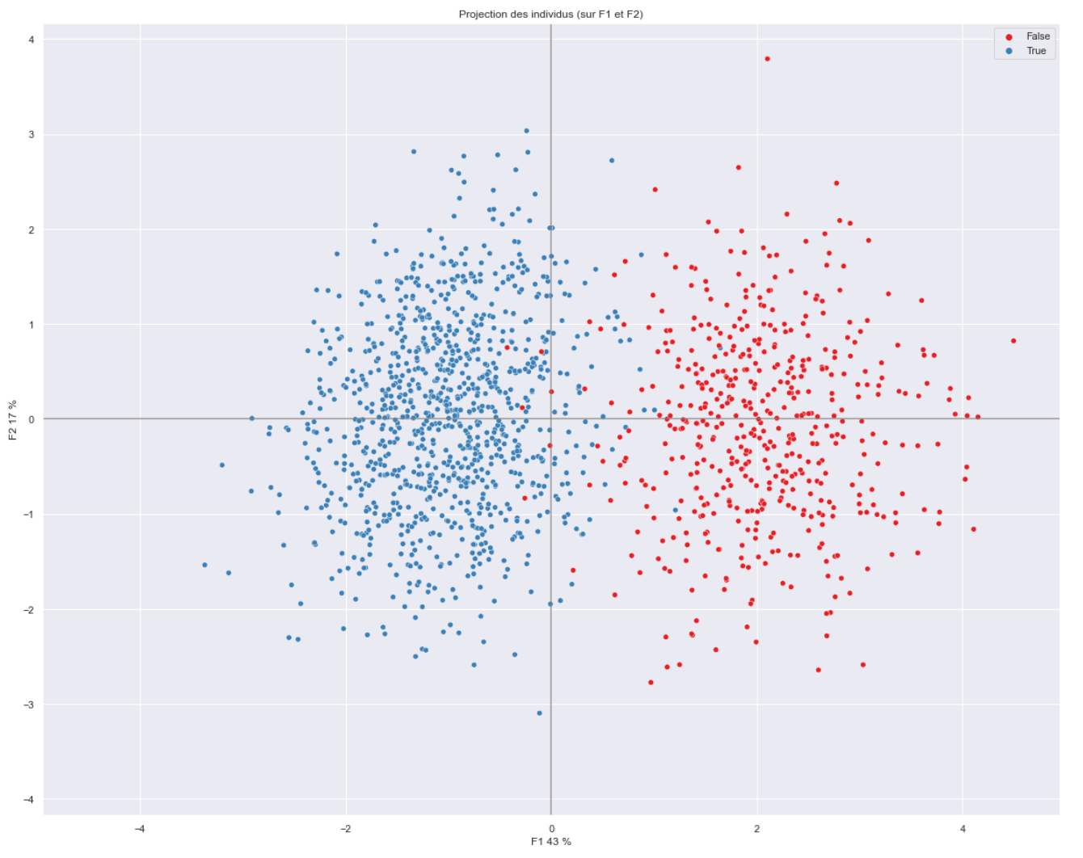
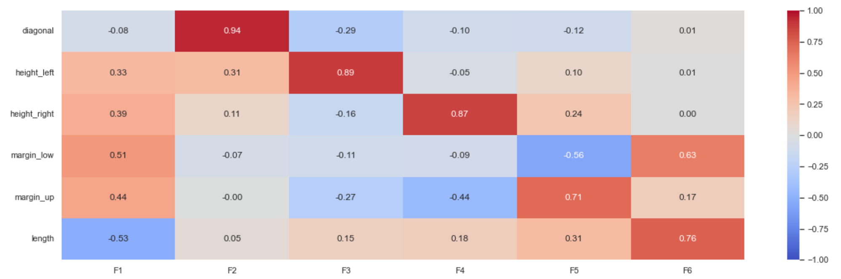
Analyse en composante principale
L'ACP est une méthode statistique qui réduit la complexité de données multidimensionnelles en les projetant sur un espace de dimensions réduites appelé plan factoriel.

Slide 11
Modélisation
Dummy Classifier
K-means
Régression Logistique
La méthode des k-means est une technique d'analyse de données non supervisée qui permet de regrouper des individus ou des variables en k clusters, en minimisant la distance entre les individus au sein de chaque cluster.
La régression logistique est une méthode supervisée pour modéliser la relation entre une variable dépendante binaire et des variables indépendantes. Elle prédit la probabilité d'appartenance à deux classes possibles via la fonction logistique.

Slide 12
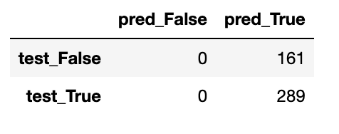
Dummy Classifier – Matrice de confusion

Slide 13
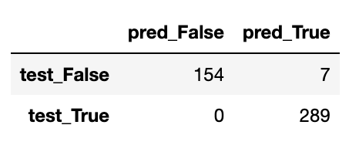
K-means- Matrice de confusion

Slide 14
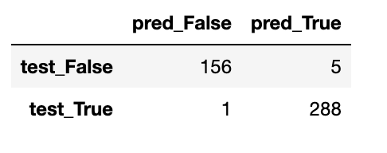
Régression Logistique – Matrice de confusion

Slide 15
En conclusion
La régression logistique a obtenu les meilleurs résultats. Moins de faux positifs.
Nous allons donc utiliser cette modélisation pour prédire la fausseté des prochains billets.

